Slide 1
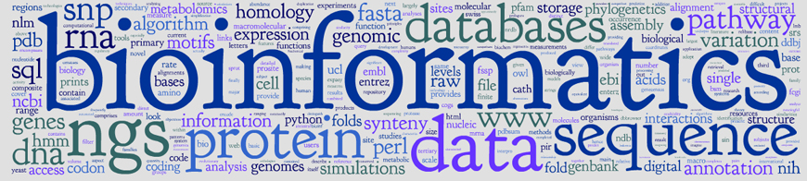
Introducción a Bases de Datos
Especialización en Micología y Parasitología
Facultad de Ciencias Bioquímicas y Farmacéuticas
Universidad Nacional de Rosario
2019
Dra. Victoria Alonso
valonso@fbioyf.unr.edu.ar

Slide 2
Definición de Base de Datos
Una base de datos es una recopilación de datos organizados para que su contenido pueda ser fácilmente accesible, administrado y actualizado.

Slide 3
Bases de datos Biológicas: por qué?
La necesidad de almacenar y comunicar grandes conjuntos de datos ha crecido.
Poner a disposición de los científicos datos biológicos.
Hacer que los datos biológicos estén disponibles en forma legible por computadora.

Slide 4
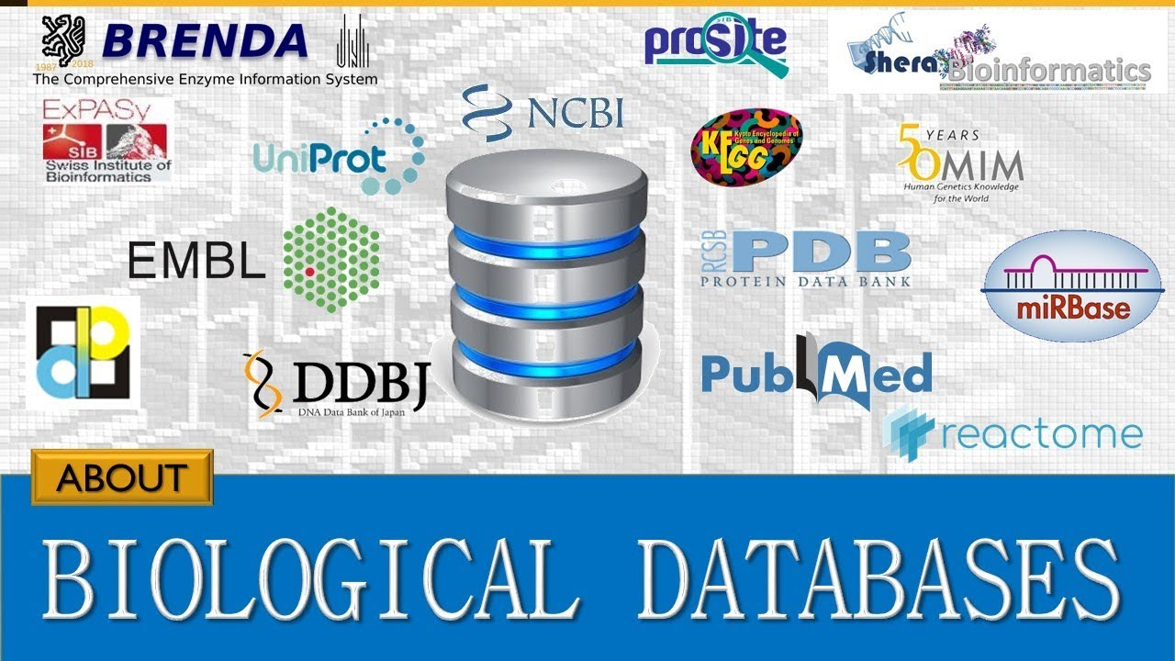

Slide 5
Diferentes clasificaciones de Bases de Datos
Tipo de datos
secuencias de nucleótidos
secuencias de proteínas
Patrones de secuencia de proteínas o motivos
estructura macromolecular tridimensional
datos de expresión génica
vías metabólicas

Slide 6
Bases de datos primarias o derivadas:
Bases de datos primarias: resultados experimentales directamente en la base de datos
Bases de datos secundarias: resultados de análisis de bases de datos primarias.
Agregado de muchas bases de datos:
-Enlaces a otros elementos de datos
-Combinación de datos
-Consolidación de datos.

Slide 7
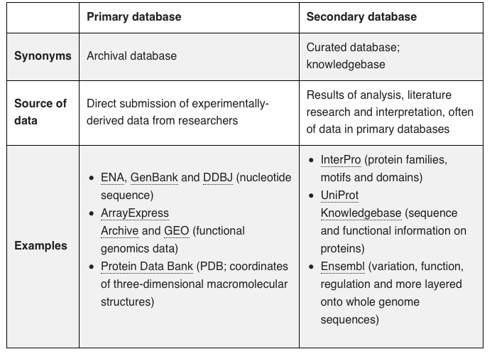

Slide 8
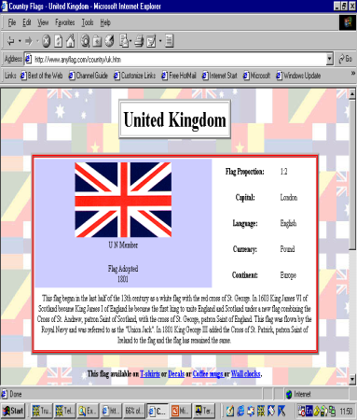

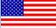
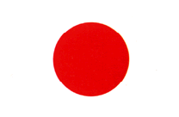
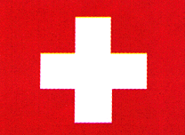
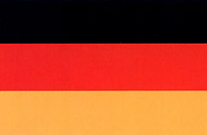
Bases de Datos Primarias
In the early 1980s several primary database projects evolved in different parts of the world
Acidos nucléicos
Proteínas
EMBL
TrEMBL
GenBank
GenPept
DDBJ
Swiss-Prot
PIR
NRL_3D
MIPS

Slide 9
Problemas heredados de las bases de datos 30 años después
A principios de la década de 1980, nadie preveía que las bases de datos serían tan grandes.
Muchas bases de datos están reguladas por los usuarios en lugar de centralmente, excepto Swiss-Prot
Solo el propietario de los datos de secuencia puede enmendarlo.
La anotación depende del que deposita la secuencia.
Las secuencias no están actualizadas.
Gran grado de redundancia en bases de datos.

Slide 10
Bases de datos primarias de secuencias nucleotidicas
Genbank, Embl, DDBJ and their weekly updates. These databases exchange information routinely
NCBI,
USA
GenBank
DDBJ
NIG,
Japan
EMBL
EBI, England

Slide 11
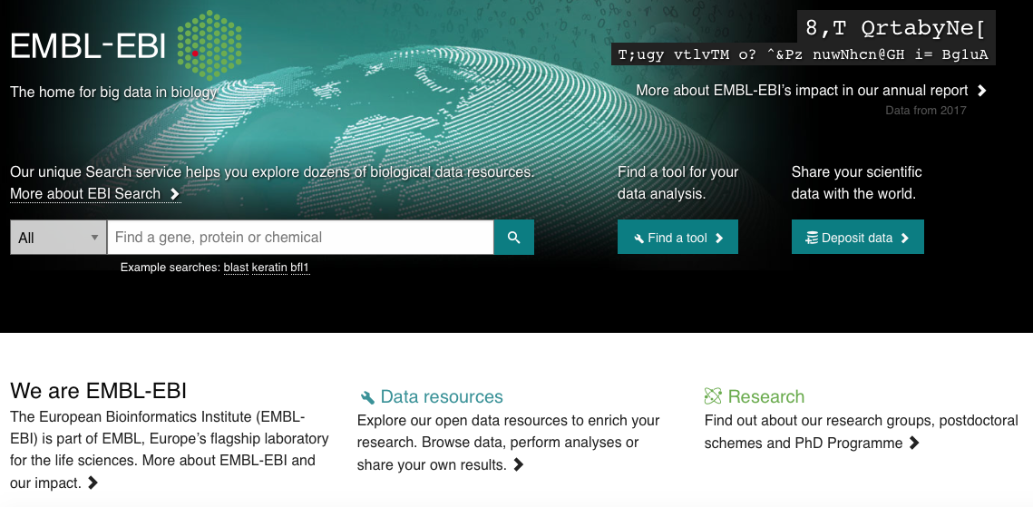
https://www.ebi.ac.uk
  Nucleotide sequence database from European Bioinformatics Institute
  EMBL includes sequences from direct submissions, from genome sequencing projects, scientific literature and patent applications
  Exponential growth

Slide 12
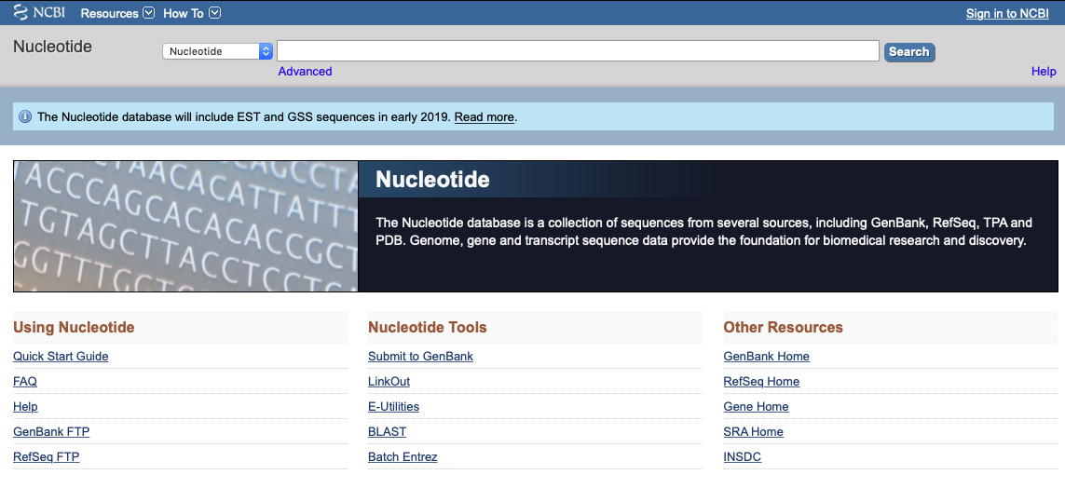
GenBank
  DNA database from National Center Biotechnology Information
  Incorporates sequences from publicly available sources (direct submission and large-scale sequencing
  Split into smaller, discrete divisions

Slide 13
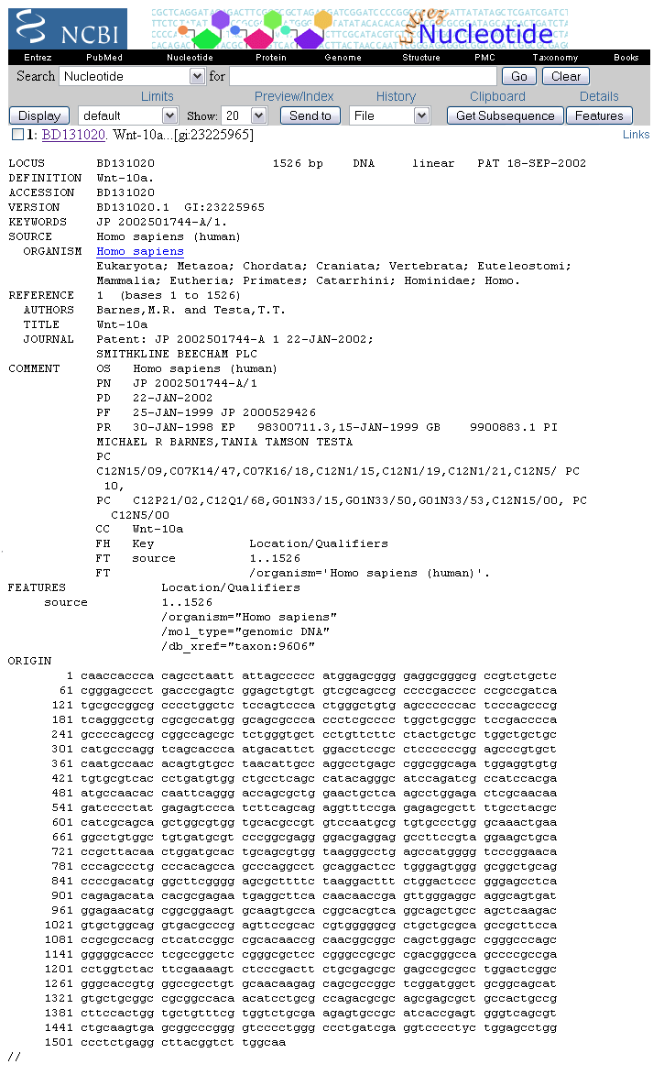

Slide 14
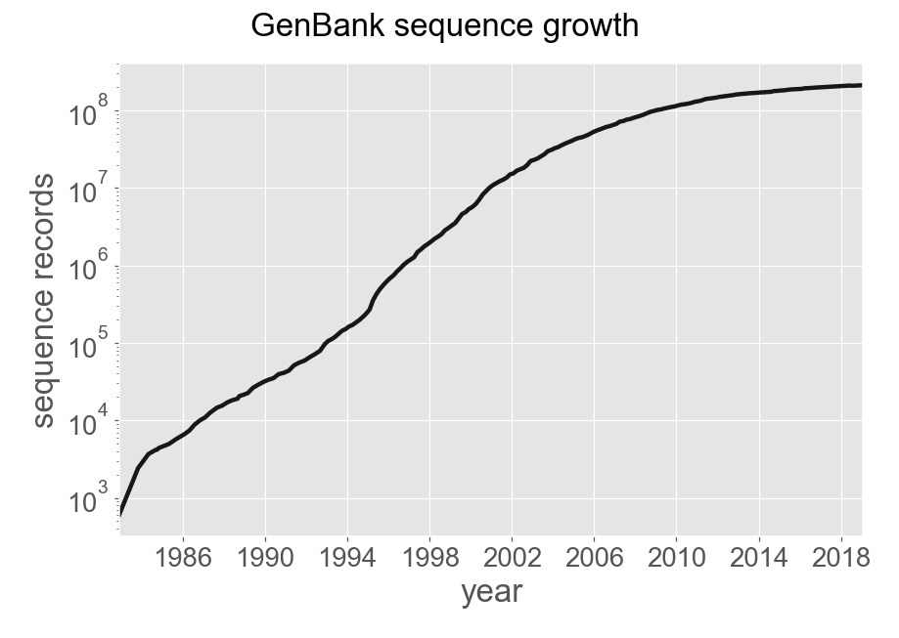
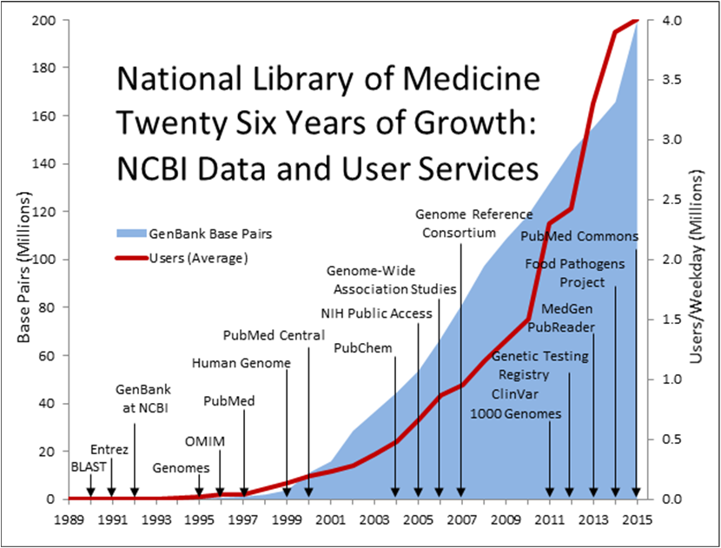

Slide 15
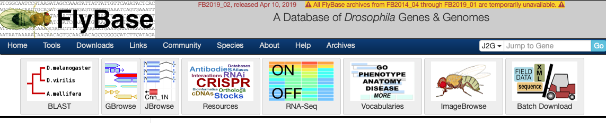
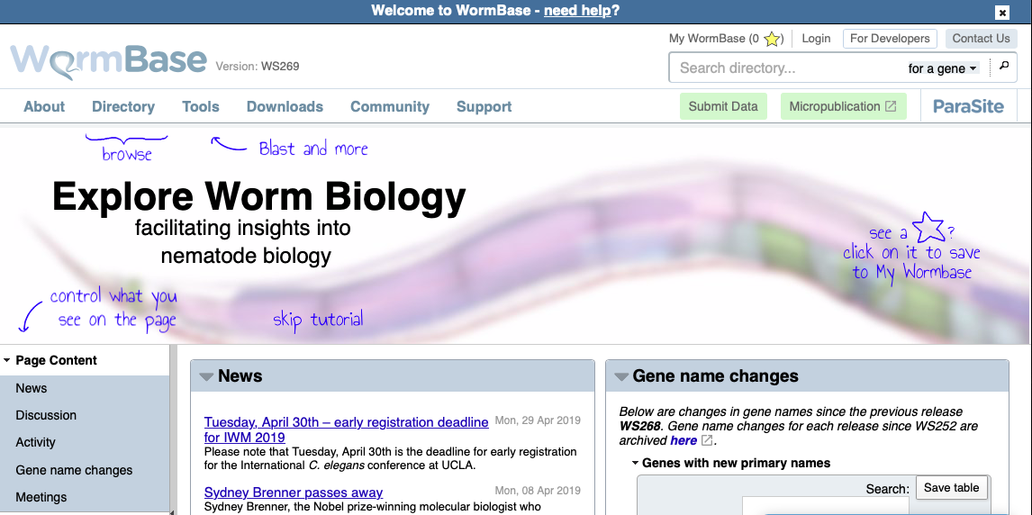
Bases de datos genómicas
Presentan datos integrados.
De un sistema biológico particular.
Datos Primarios y secundarios.
Curados.
Los usuarios también pueden agregar información.

Slide 16
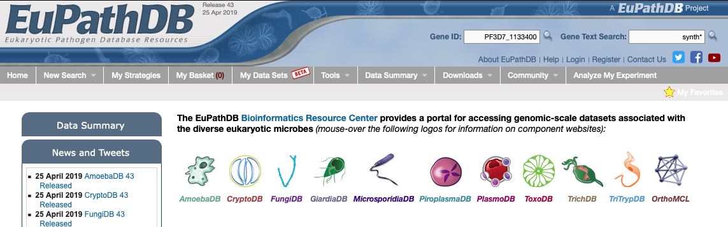
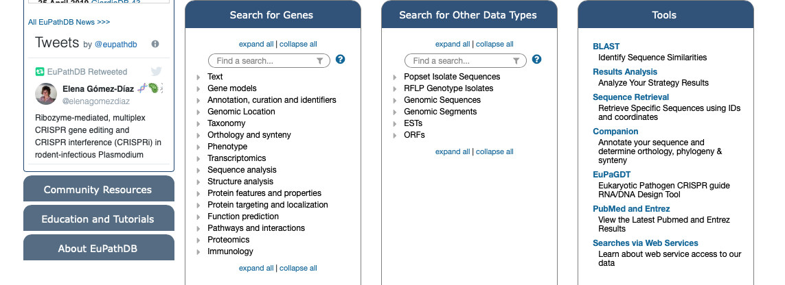

Slide 17
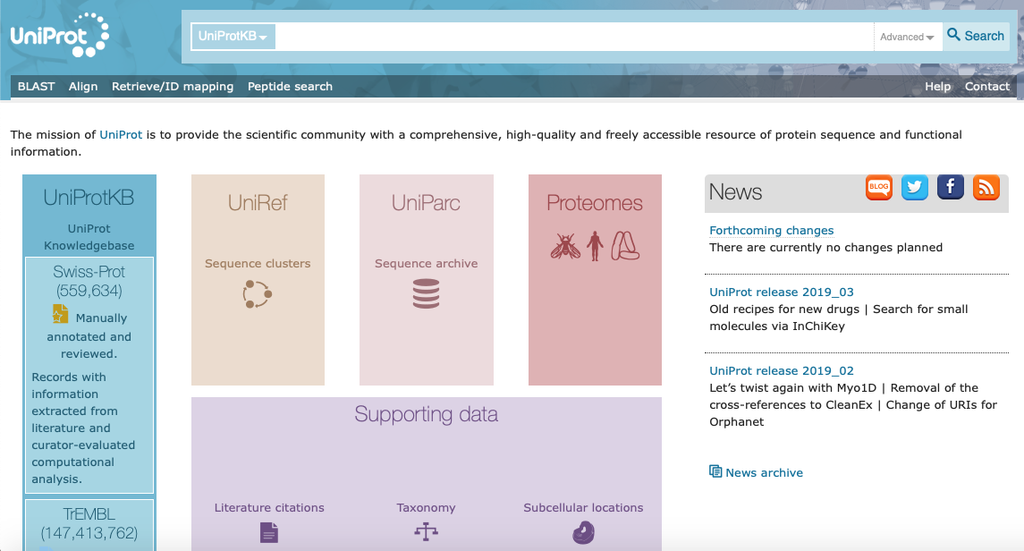
Bases de datos de proteínas
Establecida en 1986
Proporciona anotaciones de alto nivel, incluida la descripción de la función de la proteína, la estructura de los dominios de la proteína, las modificaciones postraduccionales, las variantes, etc.
Tiene como objetivo ser mínimamente redundante
Vinculado a muchos otros recursos

Slide 18
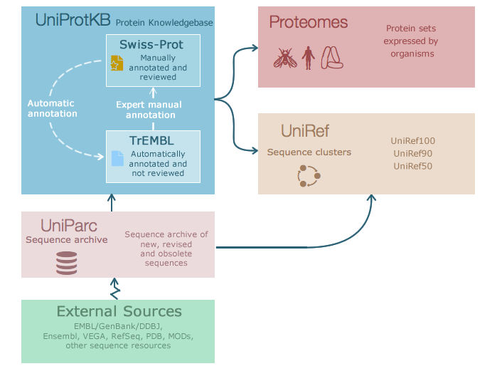

Slide 19
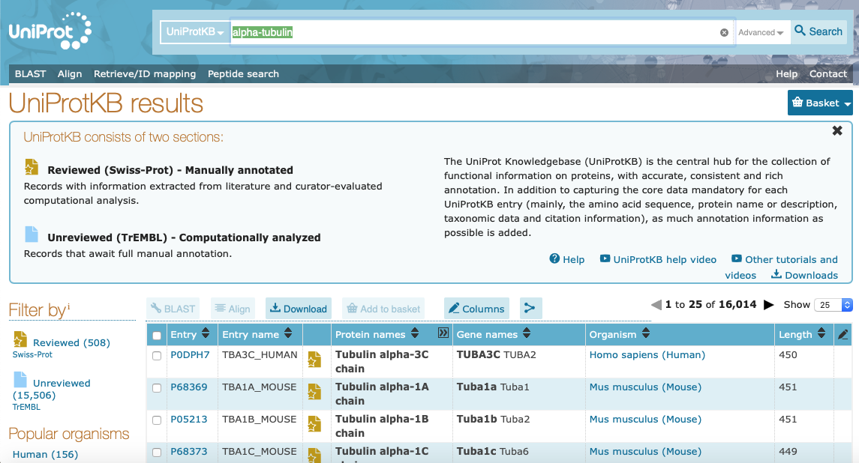
https://www.uniprot.org/uniprot/P0DPH7

Slide 20
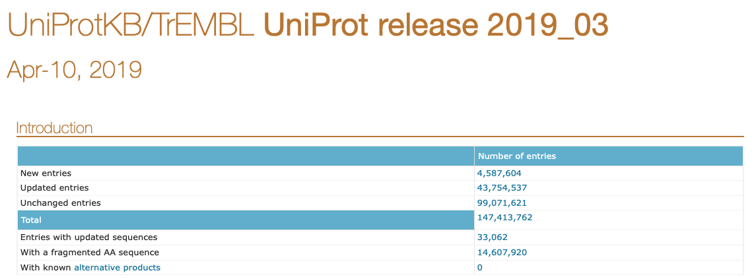
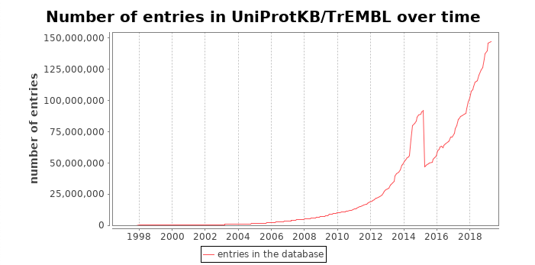

Slide 21
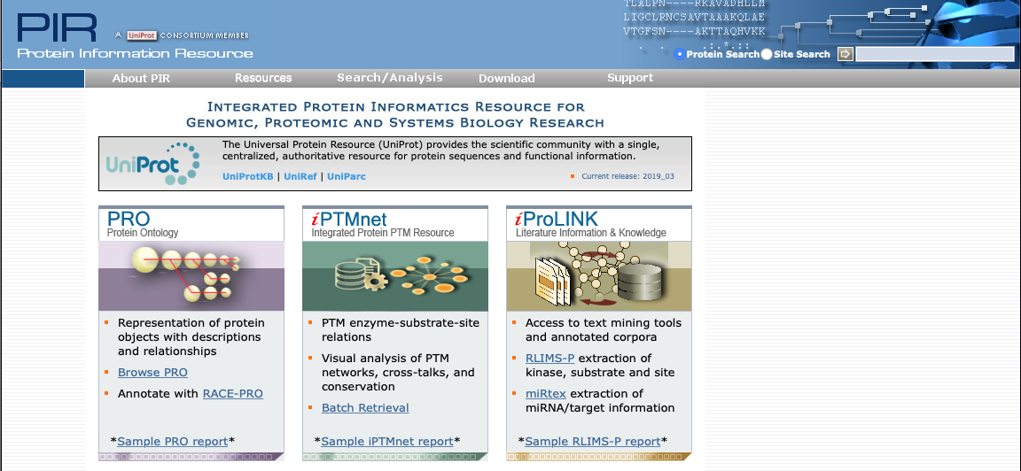
The Protein Information Resource (PIR) es un recurso público de bioinformática integrado para apoyar la investigación en biología genómica, proteómica y de sistemas y estudios científicos. (Wu et al., 2003).

Slide 22
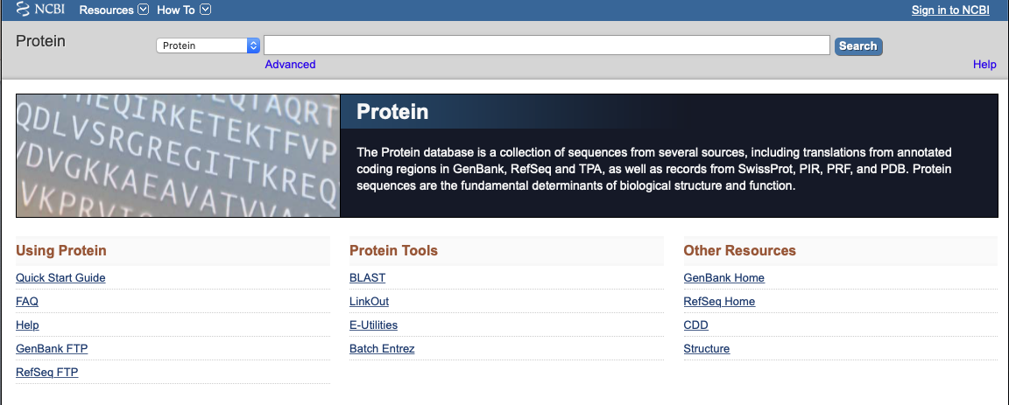

Slide 23
Resumen
Swiss-Prot (Uniprot): pobre cobertura de secuencia, altamente estructurada, excelente anotación
PIR: integral, mala calidad de la anotación NRL_3D: menos exhaustivo, pero se relaciona directamente con la información estructural
GenPept (NCBI): la más completa y de baja calidad de anotación
Conclusión - INTEGRAR BASES DE DATOS

Slide 24
Como interrogamos a una Base de Datos?
Dos formas de buscar bases de datos
Consulta de la base de datos: busca información textual contenida en las secciones de encabezado de las entradas de la base de datos
Búsqueda en la base de datos: busca información de secuencia con consultas de secuencia

Slide 25
Ejercicios
Buscar las estadisticas de las dos bases de datos de nucleotidos principales. Tienen el mismo número de secuencias?
Buscar un gen de interés (por su nombre) en GenBank y Ensembl: Que información se obtiene de cada una?
Buscar una proteína en Uniprot (por su nombre): Que información obtenemos?

